Slide 1
ÔN TẬP HỌC KÌ I

Slide 2
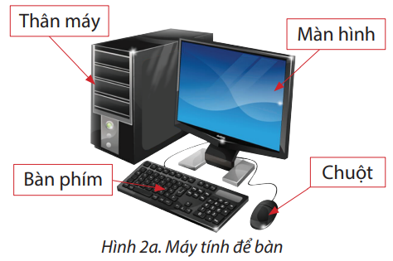
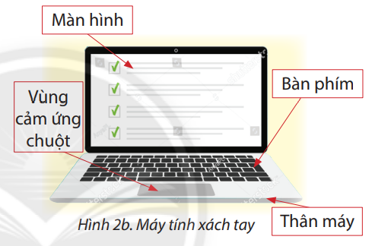
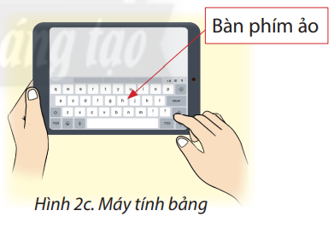
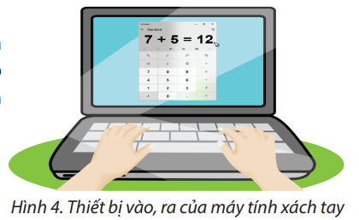
Bài 1: Người bạn mới của em

Slide 3
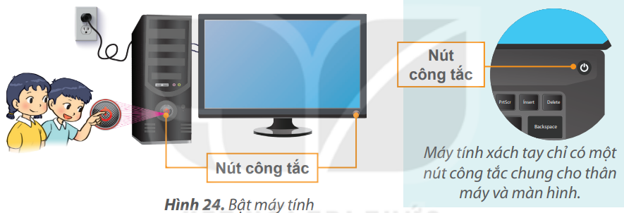
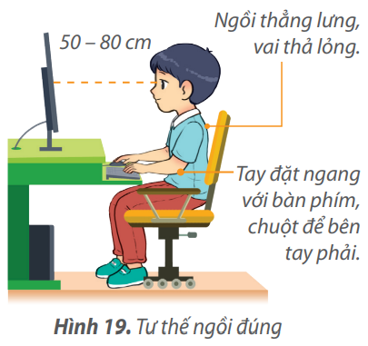
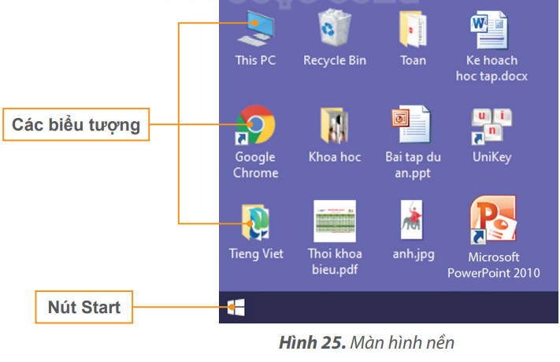
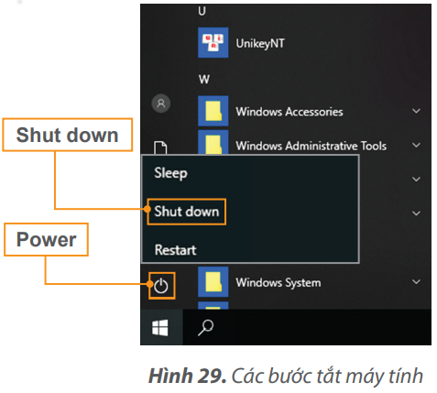
Bài 2: Bắt đầu làm việc với máy tính

Slide 4
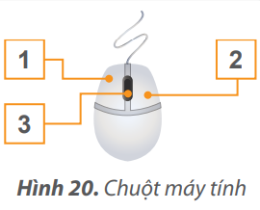
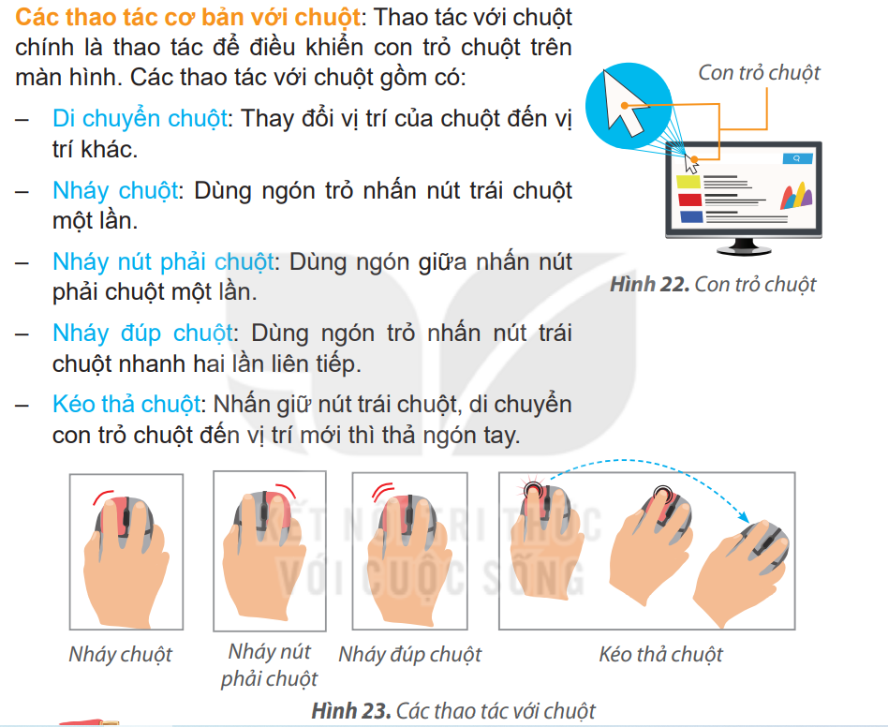
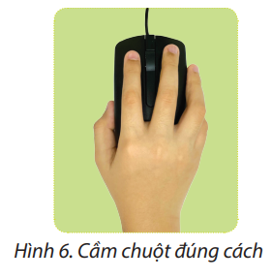
Bài 3: Chuột máy tính

Slide 5
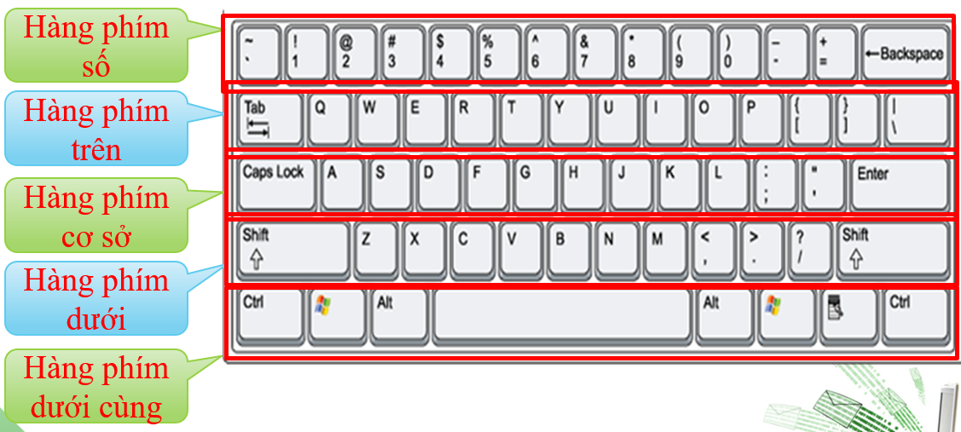
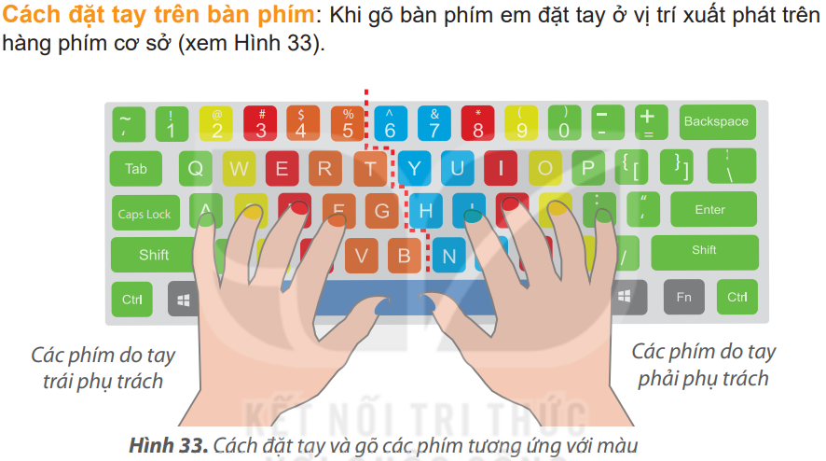
Bài 4: Bàn phím máy tính

Slide 6
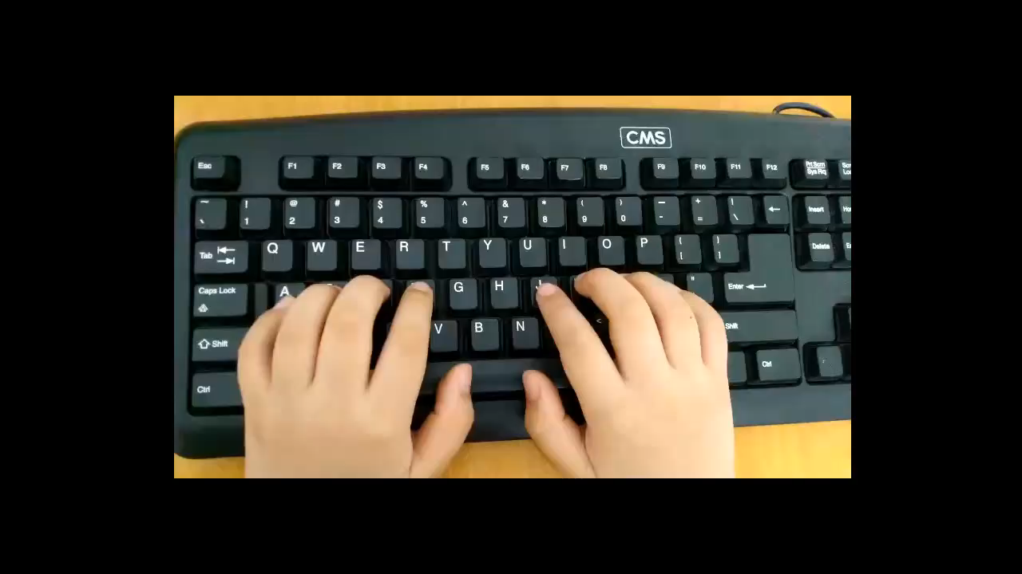
Bài 5: Tập gõ bàn phím

Slide 7
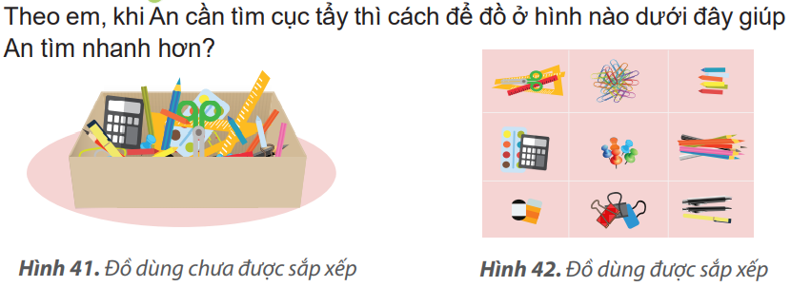
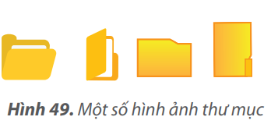
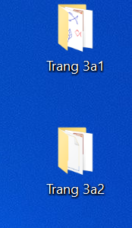
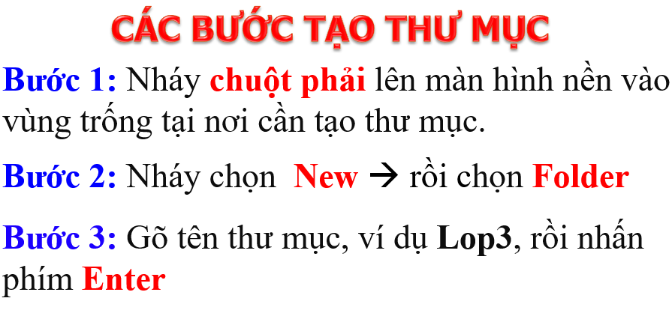
Bài 6: Thư mục

Slide 8
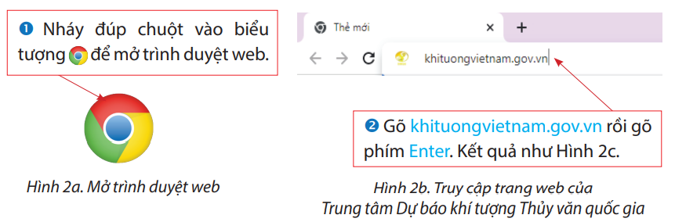





Bài 7: Làm quen với Internet
Biểu tượng của các trình duyệt
Mozilla Firefox
Cốc Cốc
Goolge Chrome
Internet Explorer

Slide 9
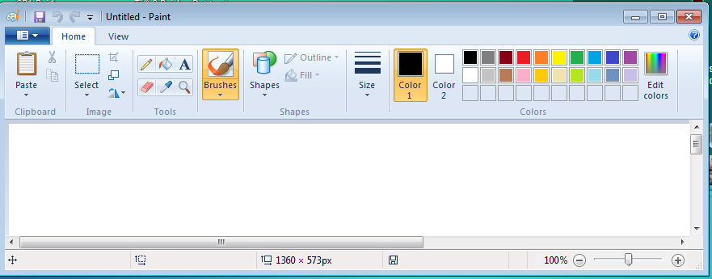
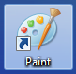


Bài 1: Làm quen với phần mềm học vẽ
Bảng chọn
Vùng trang vẽ
Hộp công cụ
Hình mẫu
Nét vẽ
Hộp màu

Slide 10
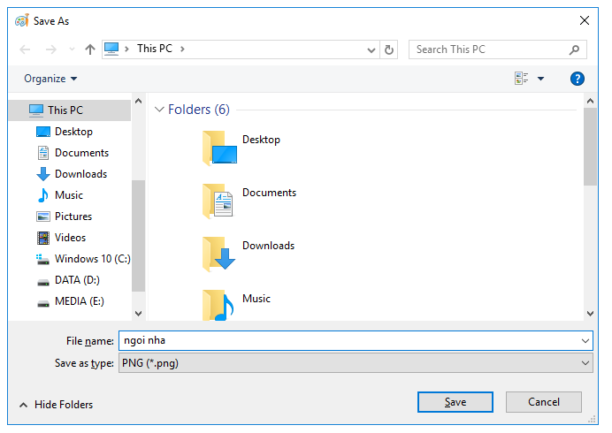
Thứ 6 ngày 8 tháng 12 năm 2017
3. Lưu bài vẽ
Lưu bài vẽ
Bước 1: Nháy chọn ở phía trên góc trái phần mềm Paint, chọn Save
Bước 2: Em chọn thư mục để lưu bài vẽ.
Cửa sổ Save As hiện ra như hình bên
Bước 3: Đặt tên cho bài vẽ bằng cách nháy vào ô File name rồi gõ tên bài vẽ.
Bước 4: Nháy chọn Save để lưu bài vẽ.

Slide 11


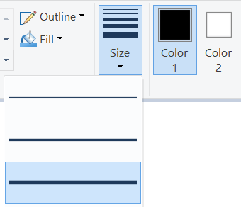
Bài 2: Vẽ hình từ hình mẫu có sẵn. Chọn độ dày, màu nét vẽ.
1. Chọn độ dày nét vẽ
Bước 1: Chọn hình trong số các hình mẫu.
Bước 2: Nháy chọn rồi chọn kích thước cho nét vẽ.
Bước 3: Di chuyển chuột vào trang vẽ, nhấn giữ nút chuột trái rồi kéo chuột một đoạn (tùy kích thước hình chữ nhật em muốn vẽ), sau đó thả nút chuột.

Slide 12


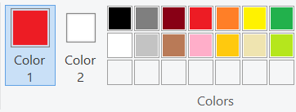
2. Chọn màu nét vẽ
Bước 1: Chọn hình trong danh sách hình mẫu.
Bước 2: Nháy chọn màu Color 1 cho nét vẽ.
Bước 3: Di chuyển con trỏ chuột vào trang vẽ, nhấn giữ nút trái chuột và kéo thả để vẽ hình.

Slide 13

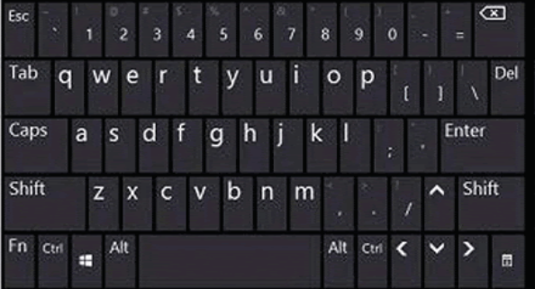
Để vẽ được hình tròn và hình vuông em chọn công cụ hoặc trong số các hình mẫu rồi nhấn phím Shift trong lúc vẽ.
Shift

Slide 15






TẨY, XÓA CHI TIẾT TRANH VẼ
Công cụ Select
Phím: Delete

